Slide 1
Министерство образования Новосибирской области
Государственное бюджетное учреждение Новосибирской области -
Центр психолого-педагогической,
медицинской и социальной помощи детям
«Областной центр диагностики и консультирования»
Актуальные вопросы в деятельности психолого-медико-педагогических комиссий Новосибирской области
Шекериди Яна Анатольевна,
руководитель ЦПМПК

Slide 2
Система ПМПК Новосибирской области
ГБУ НСО «ОЦДК»
ЦПМПК
Филиалы
(10 ТПМПК)
ТПМПК
(14)
Муниципальные ППМС-центры
(4 ТПМПК)
ТПМПК
г. Новосибирска (11 составов)

Slide 3
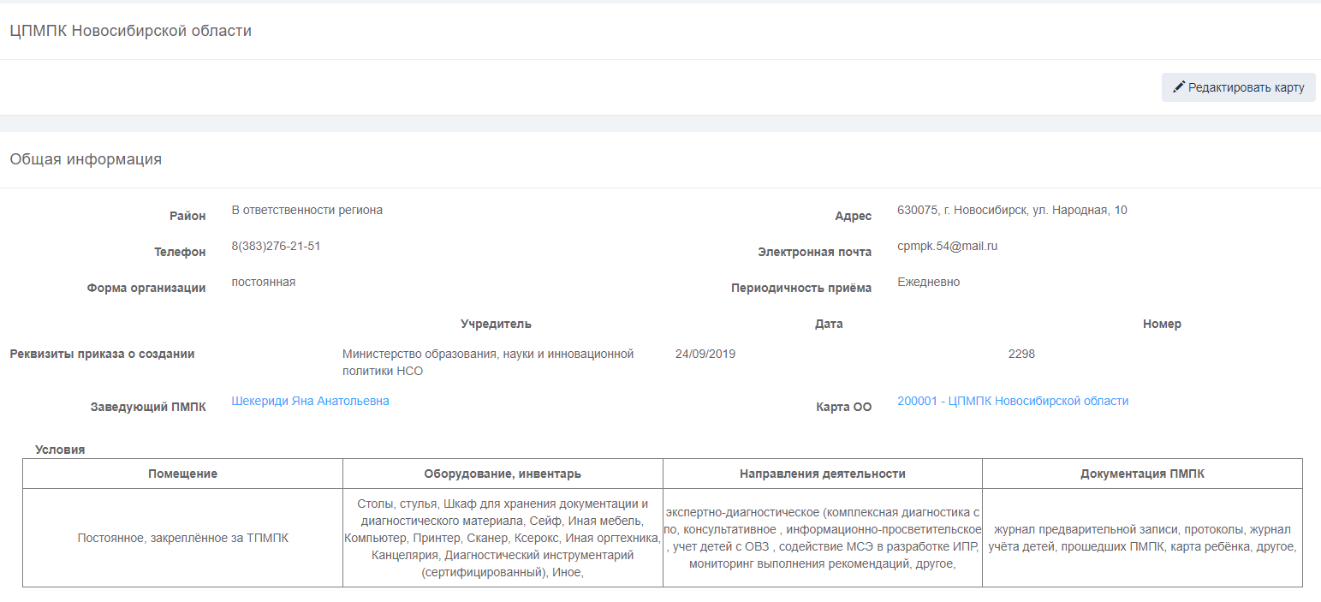
База данных детей с ОВЗ

Slide 4
Направления деятельности ПМПК
проведение обследования детей в возрасте от 0 до 18 лет
подготовка по результатам обследования рекомендаций
оказание консультативной помощи родителям (законным представителям) детей, работникам образовательных организаций, организаций, осуществляющих социальное обслуживание, медицинских организаций, других организаций
оказание федеральным учреждениям медико-социальной экспертизы содействия в разработке индивидуальной программы реабилитации ребенка-инвалида
осуществление учета данных о детях с ограниченными возможностями здоровья и (или) девиантным (общественно опасным) поведением
участие в организации информационно-просветительской работы

Slide 5
Направления деятельности ПМПК
Notes:
У№бинский; Краснеозерский и Убинский

Slide 6
Обеспеченность ПМПК кадрами
Notes:
В 7 районах нет учителей-дефектологов, в 8 ПМПК все врачи, в 10 ПМПК частично врачи, в 12 ПМПК по входящим.
В 18 ПМПК есть соцпедагоги

Slide 7
Динамика обращений на ПМПК

Slide 8
Инициаторы направления на ПМПК

Slide 9
Возрастной анализ обратившихся в динамике

Slide 10
Распределение рекомендаций по образовательным программам в динамике (%)

Slide 11
АООП для обучающихся с расстройствами аутистического спектра (увеличилось на 266 ч.)
Школьники – 380 (> на 113)
Дошкольники – 358 (> на 153)
Notes:
ДОО: Новосибирск – 163, Новосибирский -11; школьники: Новосибирск – 150, Бердск - 12

Slide 12
ОБУЧАЮЩИЕСЯ ПО ПРОГРАММАМ ПРОФЕССИОНАЛЬНОГО ОБРАЗОВАНИЯ (увеличилось на 30 чел.)

Slide 13
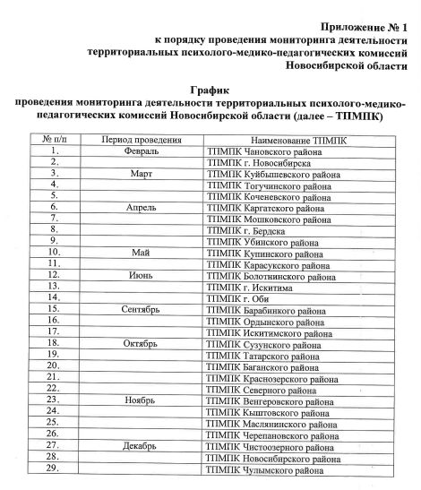
Мониторинг деятельности ТПМПК Новосибирской области

Slide 14
Уровень качества документации ТПМПК

Slide 15
Спасибо за внимание!
ГБУ НСО «ОЦДК», ЦПМПК
г. Новосибирск, ул. Народная, 10
т. 8 (383) 276-21-51
cpmpk@edu54.ru

